Slide 1
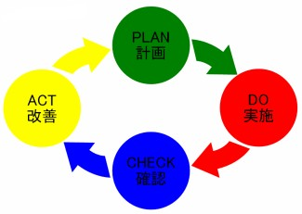

情報の授業
自分にあったスマホを選ぼう
Research
Go.Ota

Slide 2
2. 携帯料金調査
問題の
明確化
情報の
収集
情報の
分析
解決案の
作成と評価
解決案の
実施と反省
問題は: 携帯料金が高い
>> 自分に適切な携帯端末と通信業者の契約を選ぶ
今回の授業の目的はWebから情報を収集してExcelにまとめる
◎端末情報シート: 購入検討端末情報(10種類)
幅広い端末の選択肢を考えて価格や仕様を調べる
・同一機種でも、新品/中古、フリー/通信会社固定の違い
・iPhoneとアンドロイドの違い
・有名メーカーと中国製端末の違い
◎携帯料金シート:(来年夏には大きく変わりますが)
・メジャー通信会社と格安SIMとの違いを理解
・通話方法の違い

Slide 3

携帯料金の料金体系の変更
通話料金/データ通信料の4割値下げ目標
通話料金
データ通信料
オプション料金
端末代金
月料金
通話料金
データ通信料
オプション料金
端末代金
現在、こみこみで端末代金が安くなるという売り文句
端末代金の分離
割引処置無し
来年の夏から

Slide 4
スマホ端末のいろいろな価格
実はこの部分が、通話・通信料に乗っている
アップルショップ | オンライン安売り店 | ドコモショップ
124,800円 | 97,221円 | 125,0645円
 |  | (実質)50,5445円

Slide 5
料金を安くする考え方
安い端末を手に入れる。
・iPhoneだったら
2~3年前の中古
・Androidだったら
型落ちした端末(半年/1年前のモデル)
中国製の安い端末
2~3年前の中古を購入する
2. 安い通話料/データ通信料を選ぶ。
格安SIMの利用も検討
WiFiなどの利用
LINE/Skipeなどでの通話検討

Slide 6
端末価格参考 (実習で調べてもらいます)
◎iPhoneだったら
iPhone7 中古 3~5万円
iPhone8 中古 5~8万円
◎Androidだったら
型落ちした端末(新古品) 2万円～
中古 1.5万円～
◎中国製の安い端末
OPPO、Huawei (vivo)
Huawieの新品で2~4万円

